Slide 1

Определение депрессии у студентов
Федеральное государственное автономное образовательное учреждение высшего образования
«Пермский государственный национальный исследовательский университет» (ПГНИУ)
Региональный институт непрерывного образования (РИНО ПГНИУ)
Цифровая кафедра
Выпускная аттестационная работа
Работу выполнили студенты:
Агишев Дмитрий Николаевич ИТХ-1
Колтырина Елена Константиновна ПМИ-3
Пермь 2024

Slide 2

Цель и задачи
Цель:
Создать нейросеть на основе анализа социальных, профессиональных и поведенческих факторов студентов для раннего обнаружения признаков депрессии и оказания своевременной поддержки.
Задачи:
Выполнить анализ проблемы, обосновать ее актуальность.
Осуществить загрузку данных и подготовку их к анализу.
Исследовать собранные данные для выявления закономерностей и зависимостей между факторами и наличием депрессии.
Выбрать и создать релевантные признаки для модели классификации, которые наиболее сильно провоцируют депрессию.
Разработать и обучить модель классификации, предварительно выбрав наилучшую.
Выполнить интерпретацию полученных результатов и сделать выводы о достижении цели.
2/14

Slide 3
Гипотеза
Предполагается, что если создать нейросетевую модель определения депрессии, это поспособствует раннему выявлению депрессивных состояний у студентов и снижению их негативных последствий.
3/14

Slide 4
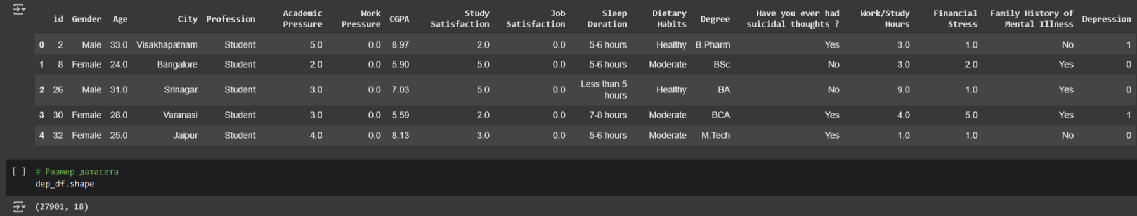
Исходные данные
Список колонок анализируемого набора данных:
Gender – пол студента
Age – возраст студента
City – город проживания
Profession – профессия
Academic Pressure – учебная нагрузка
Work Pressure – рабочая нагрузка
CGPA – средний балл успеваемости
Study Satisfaction – удовлетворенность учебой
Job Satisfaction – удовлетворенность работой
Sleep Duration – продолжительность сна
Dietary Habits – качество питания
Degree – ученая степень
Have you ever had suicidal thoughts ? – присутствие суицидальных мыслей
Work/Study Hours – часы работы/учебы
Financial Stress – финансовая нагрузка
Family History of Mental Illness – генетическая предрасположенность
4/14

Slide 5
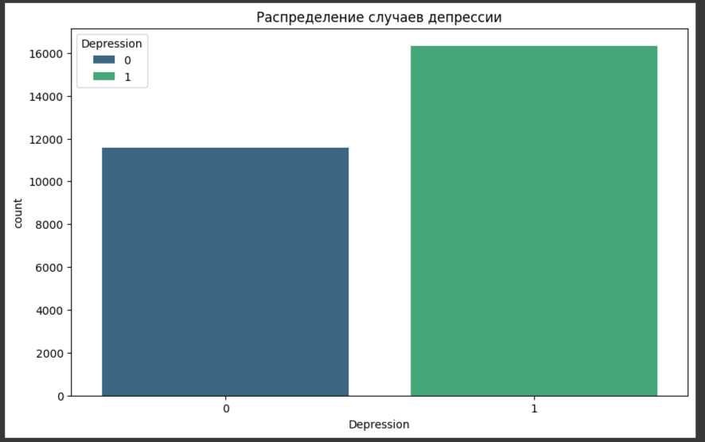
Распределение случаев депрессии
5/14

Slide 6
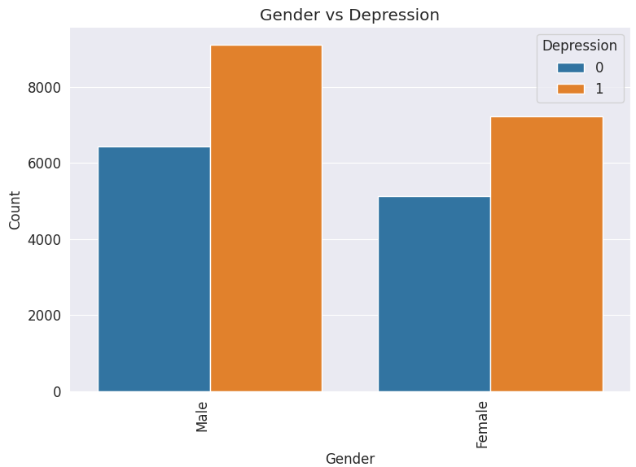
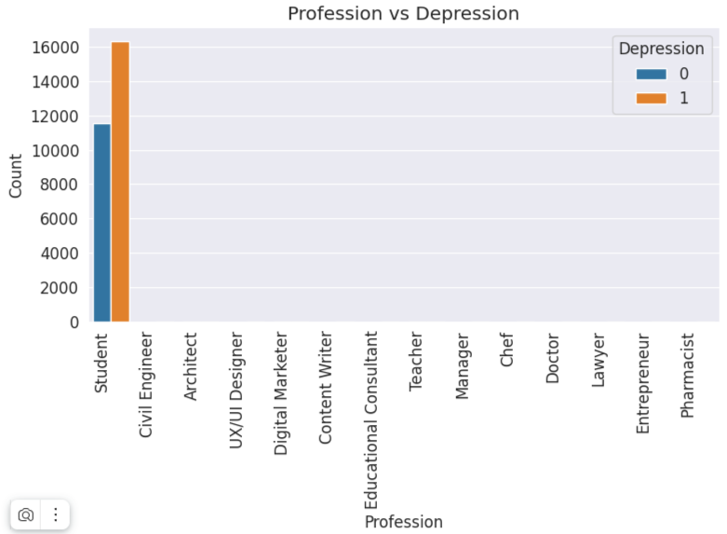
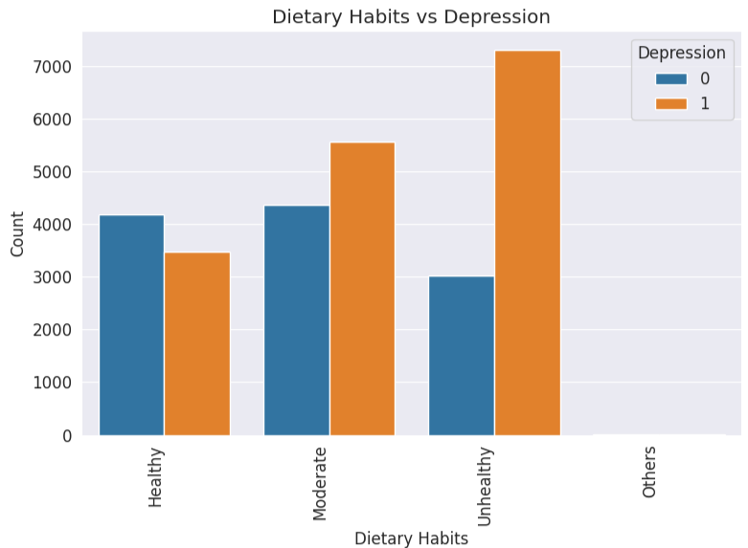
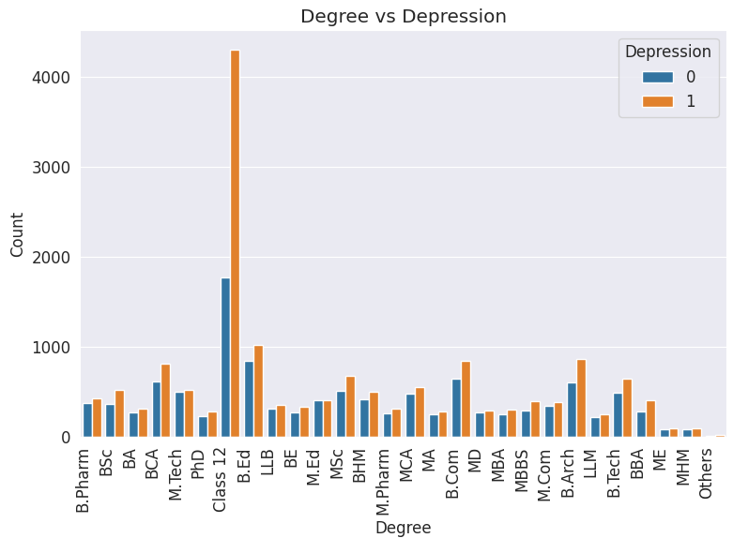
Сравнение категориальных признаков по значениям целевой переменной Depression
6/14

Slide 7
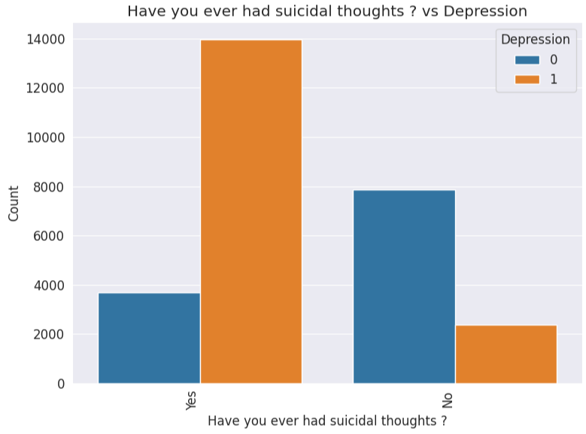
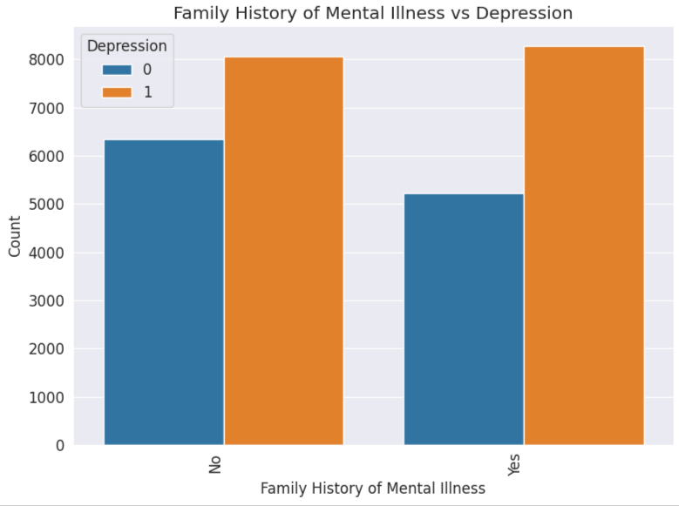
Сравнение категориальных признаков по значениям целевой переменной Depression
7/14

Slide 8
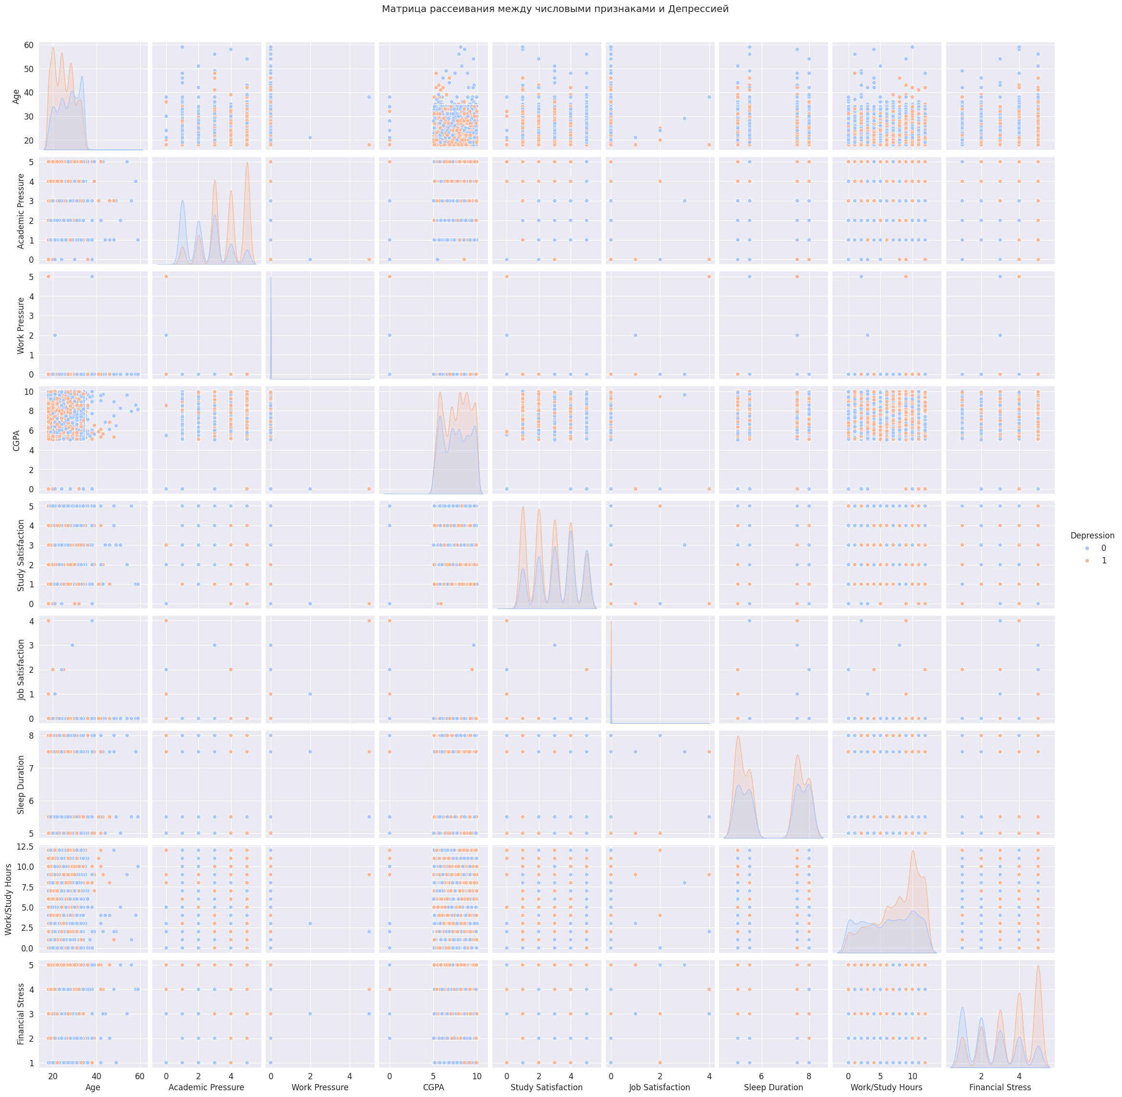
Сравнение числовых признаков и целевой переменной Depression
8/14

Slide 9
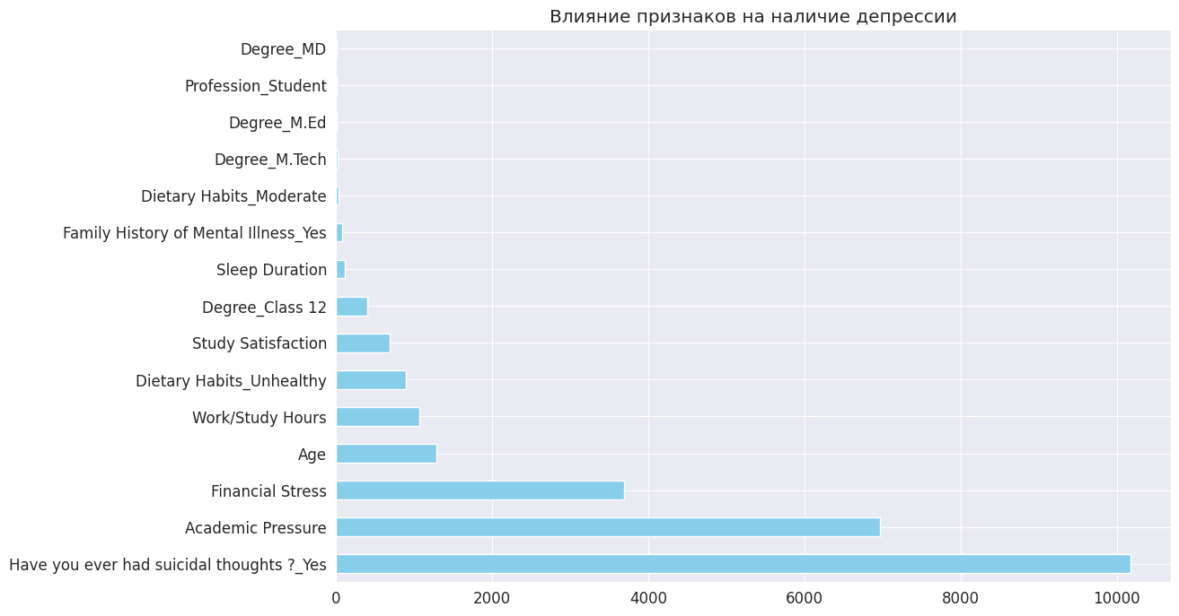
Влияние признаков на наличие депрессии
9/14

Slide 10
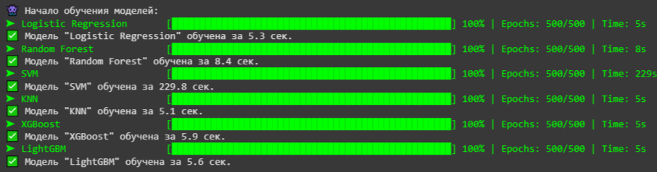
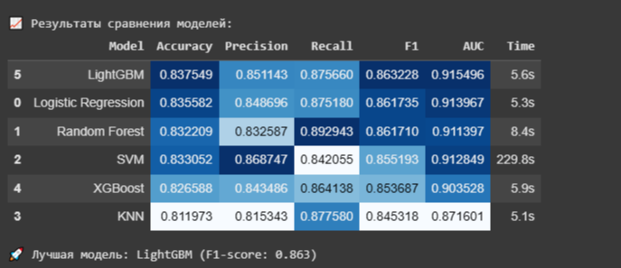
Обучение и сравнение разных моделей МО
10/14

Slide 11
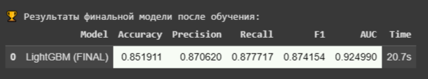
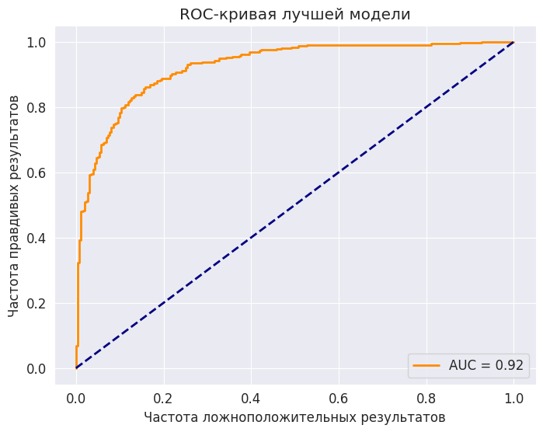
Результаты финальной модели после обучения
11/14

Slide 12
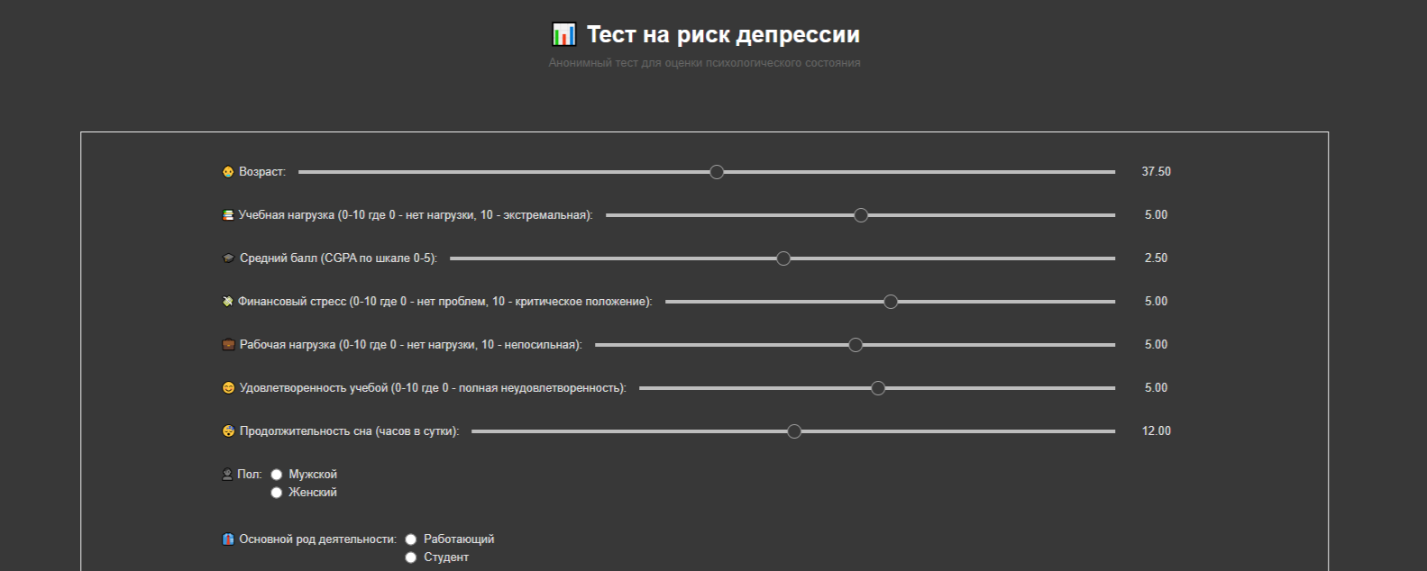
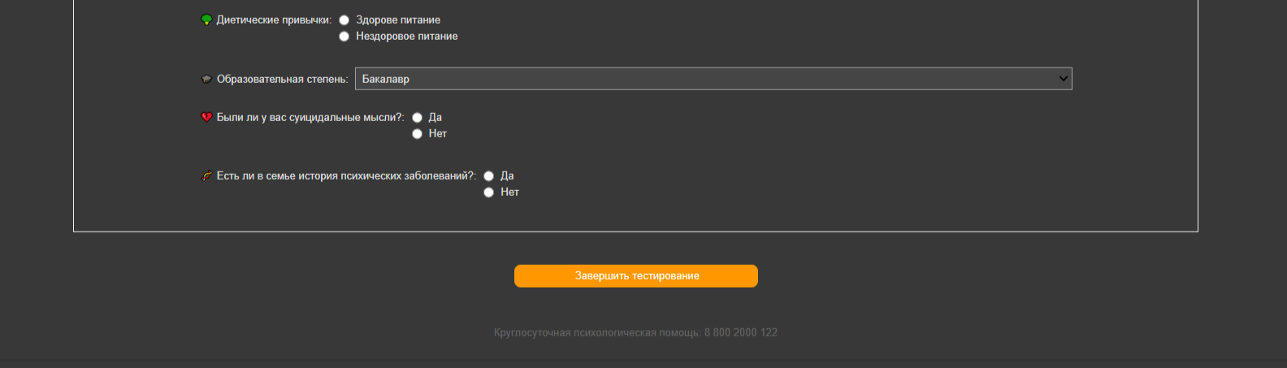
Интерфейс для использования обученной модели на практике
12/14

Slide 13
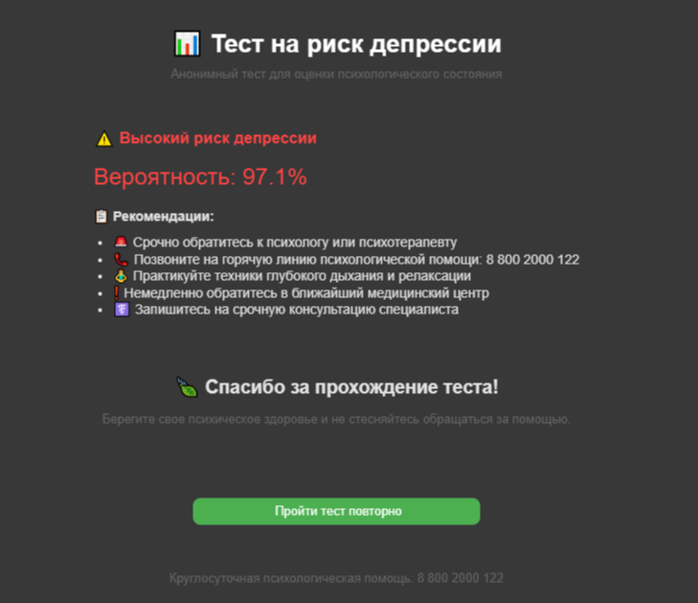
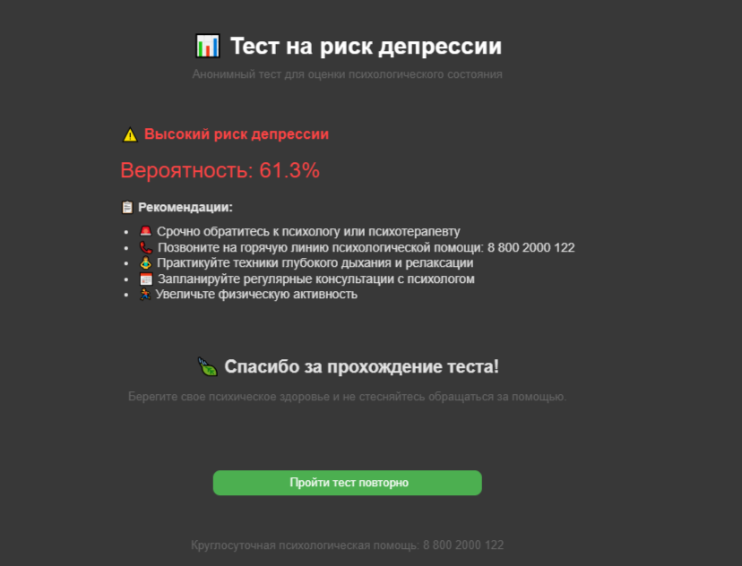

Интерфейс для использования обученной модели на практике
13/14

Slide 14
Спасибо за внимание

